Slide 1
Dumbways Bootcamp DevOps!
Khaerul Anwar
Persentasi Materi Minggu Pertama

Slide 2
INSTRUCTIONS FOR USE
Virtual Machine
Setup VM
Setup Network
Ubuntu Installation
Amazon Web Services
Create and Setup Server
Server for Deploy Application
Proxy Reverse
Custom Domain
SSL Configuration

Slide 3
Virtual Machine
Mesin virtual atau mesin maya dalam ilmu komputer adalah implementasi perangkat lunak dari sebuah mesin komputer yang dapat menjalankan program sama seperti layaknya sebuah komputer asli.
~ Wikipedia

Slide 4
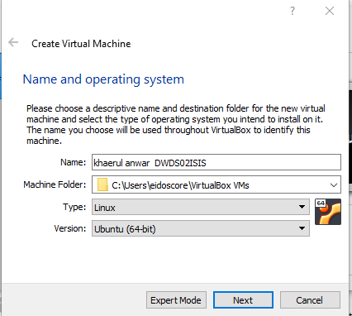
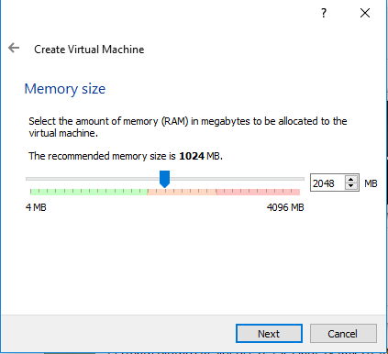
Setup VM di VirtualBox
1

Slide 5
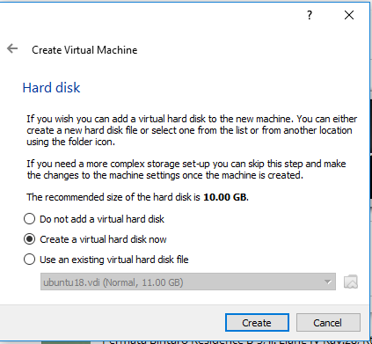
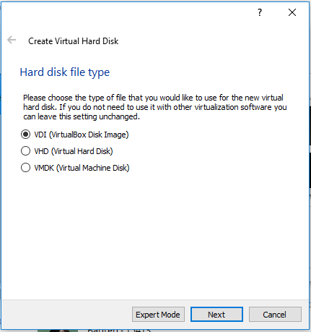
Setup VM di VirtualBox
2

Slide 6
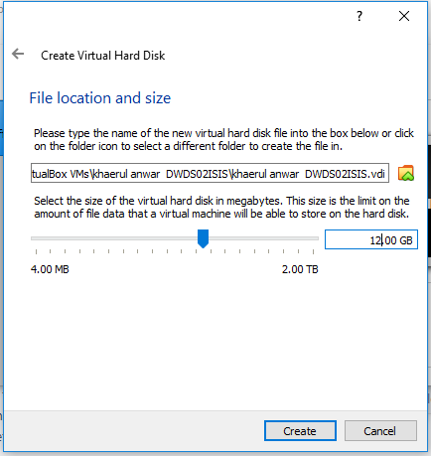
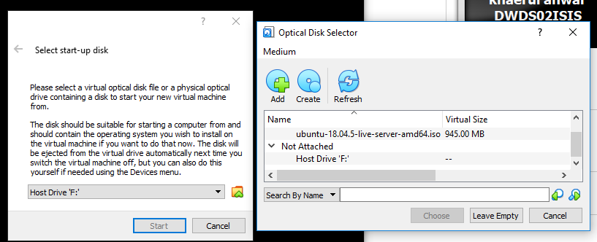
Setup VM di VirtualBox
3

Slide 7
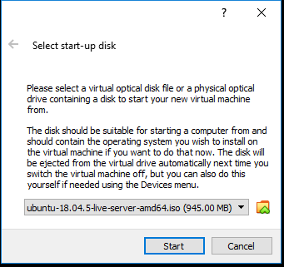
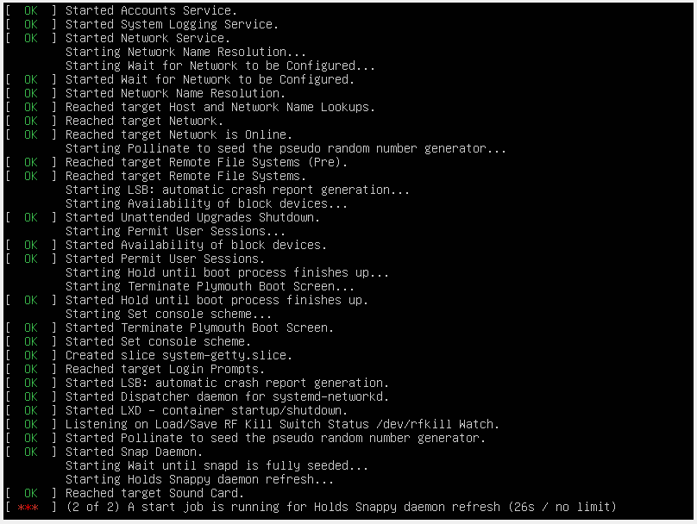
Setup VM di VirtualBox
4

Slide 8
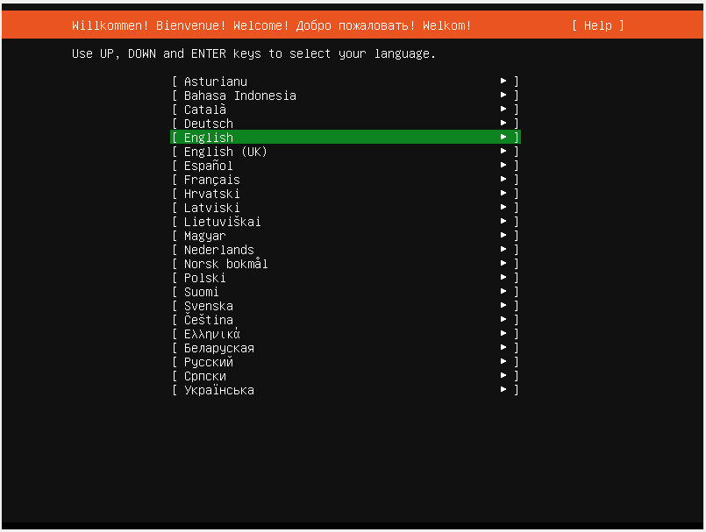
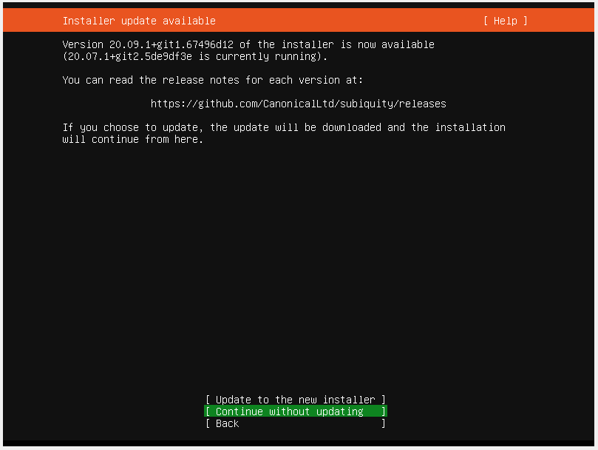
Ubuntu Installation
Select Language => English
Continue without update
5

Slide 9
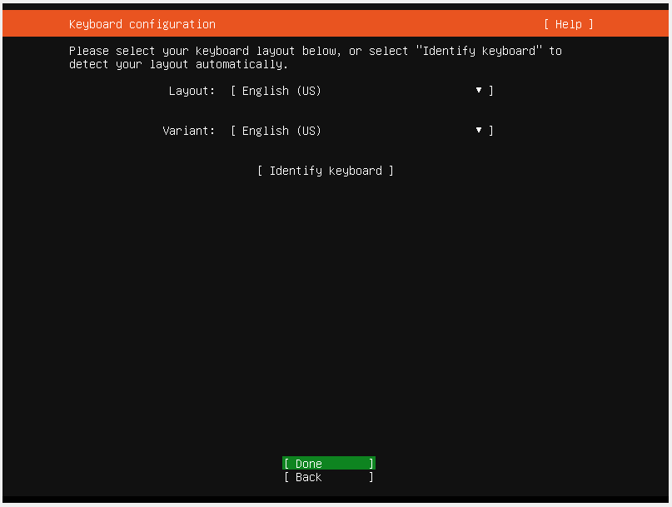
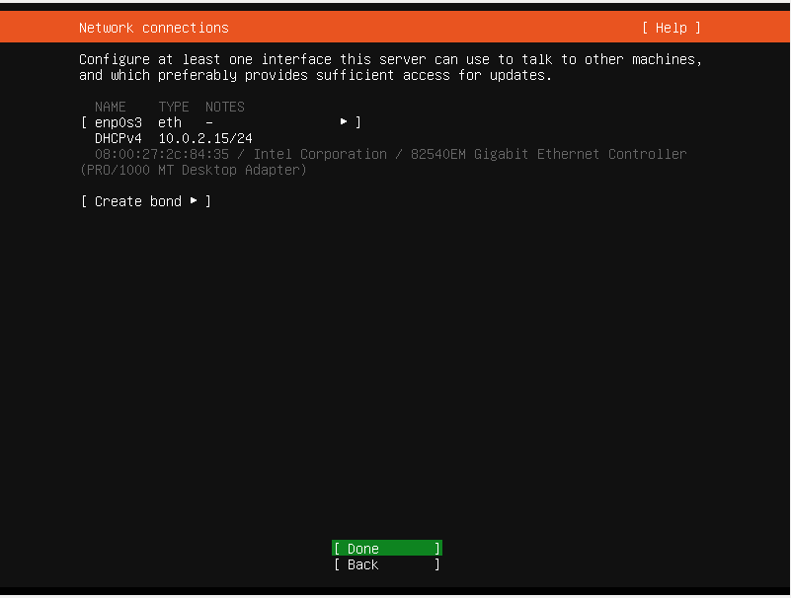
Ubuntu Installation
Select Language => English (US)
Sesuaikan Network Interface
6

Slide 10
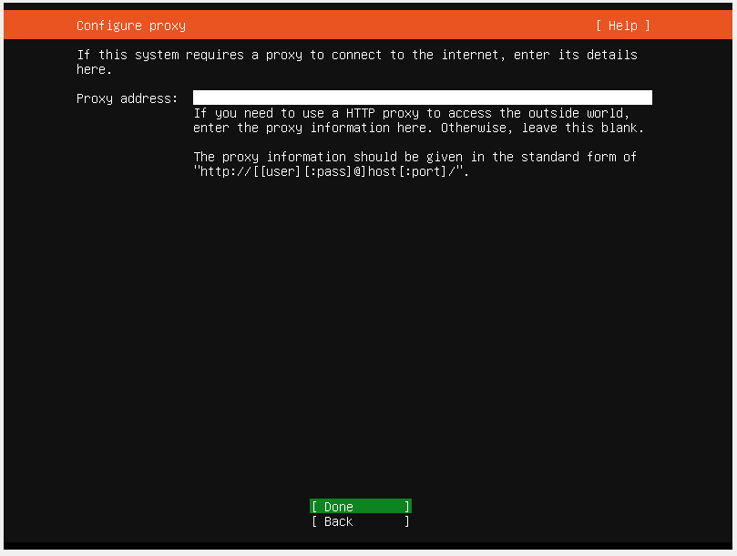
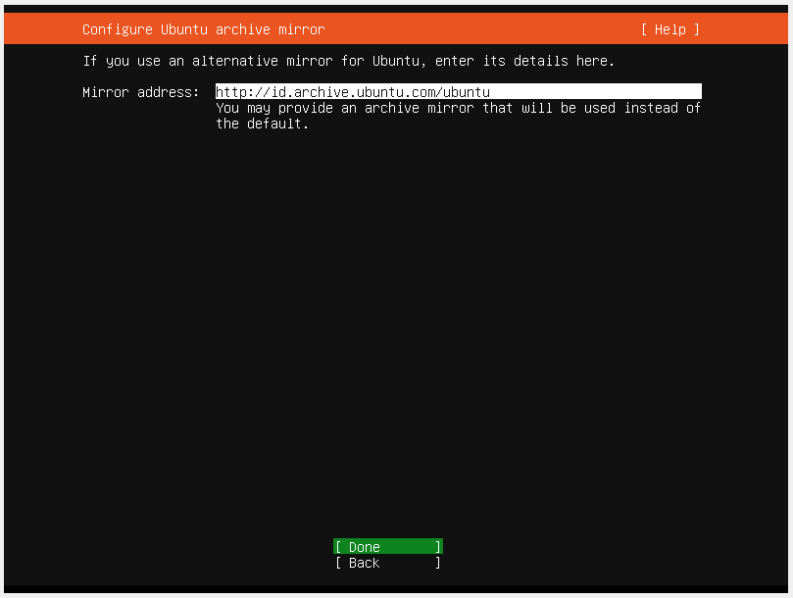
Ubuntu InstallationInstallation
Done
7

Slide 11
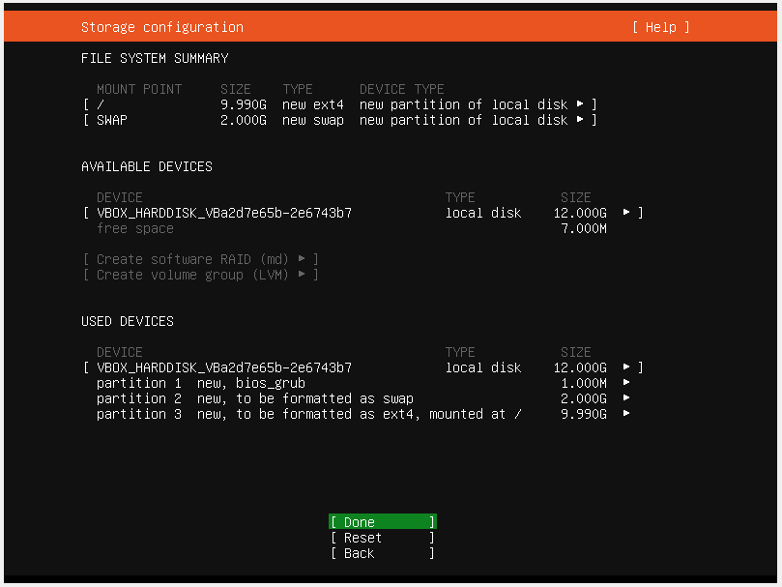
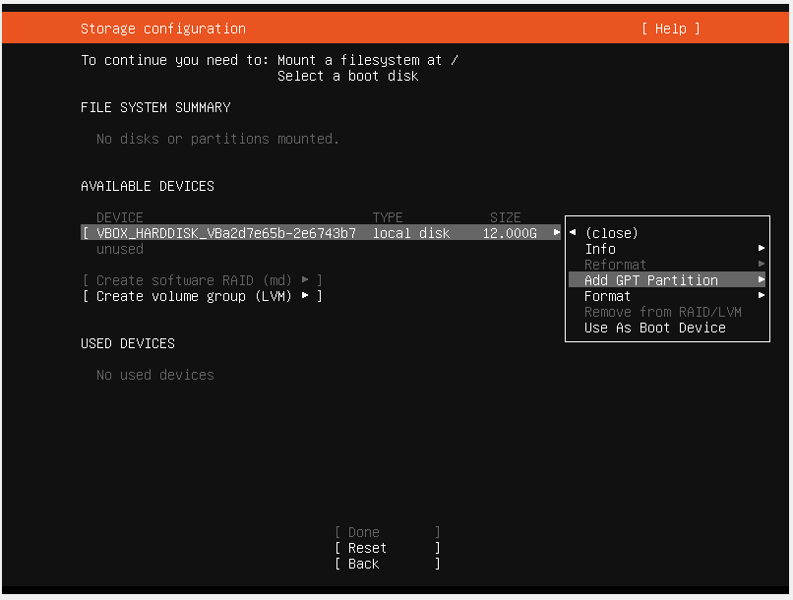
Ubuntu Installation
SWAP : 2GB
Root : 10GB
8

Slide 12
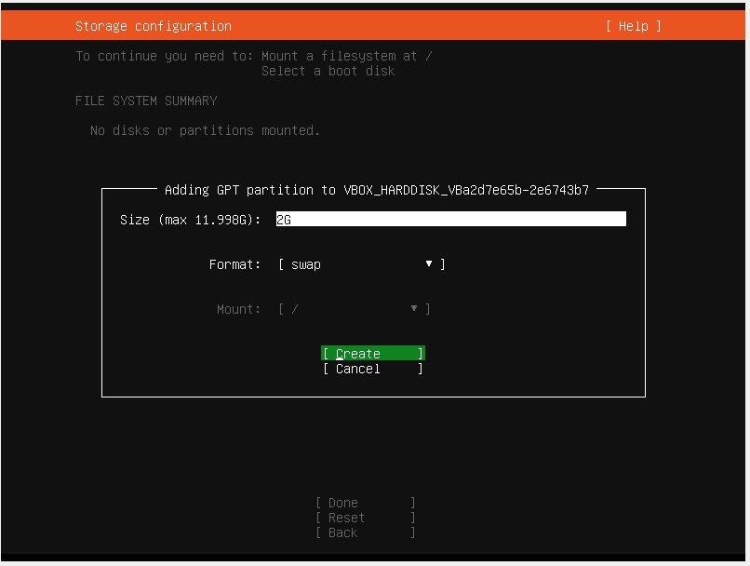
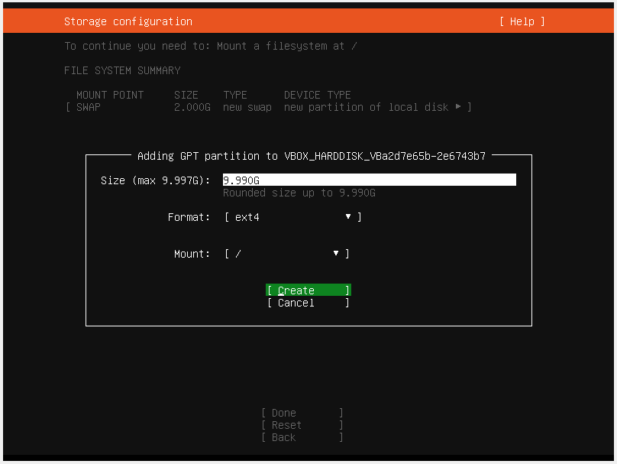
Ubuntu Installation
Done
9

Slide 13
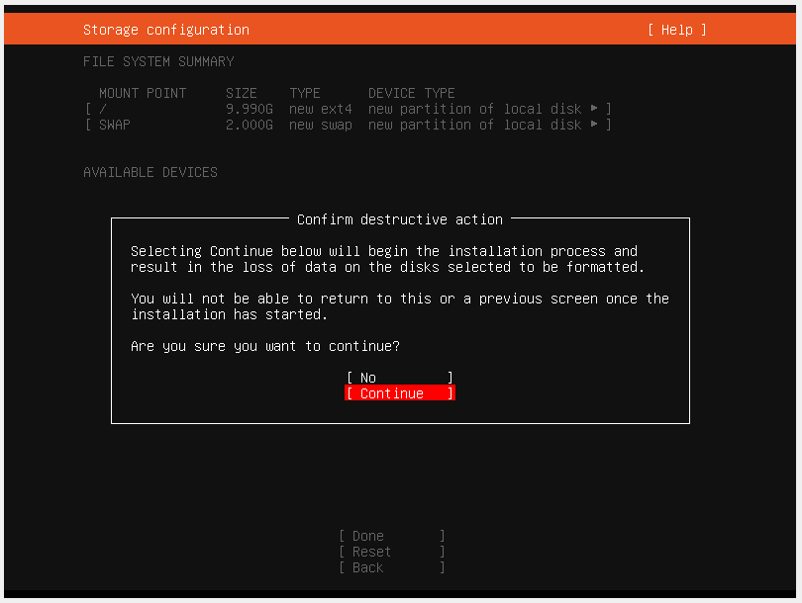
Ubuntu Installation
Done
10

Slide 14
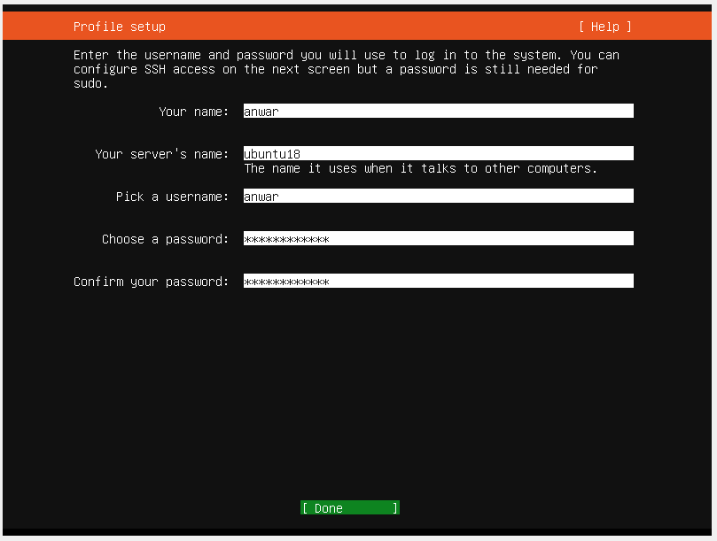
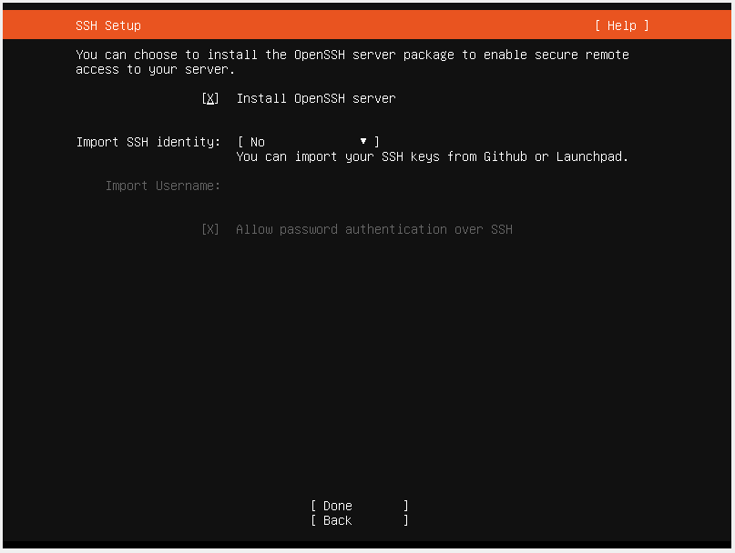
Ubuntu Installation
Isi identitas user
Install OpenSSH agar bisa melakukan Remote
11

Slide 15
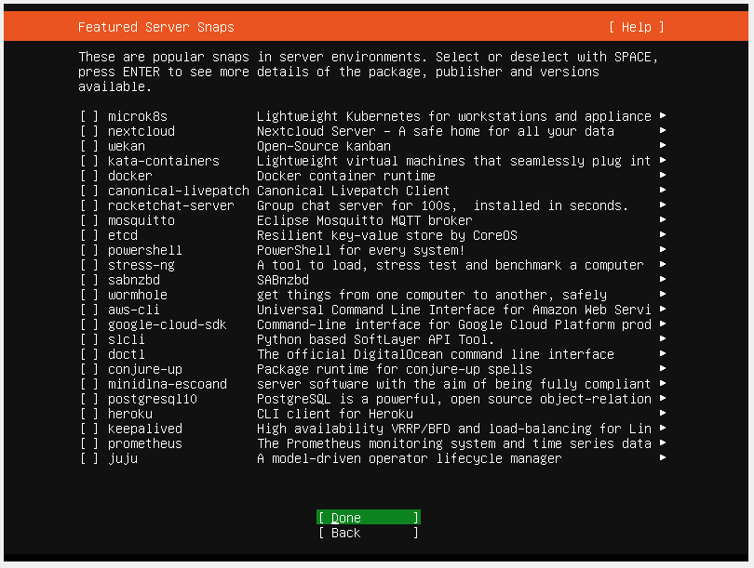
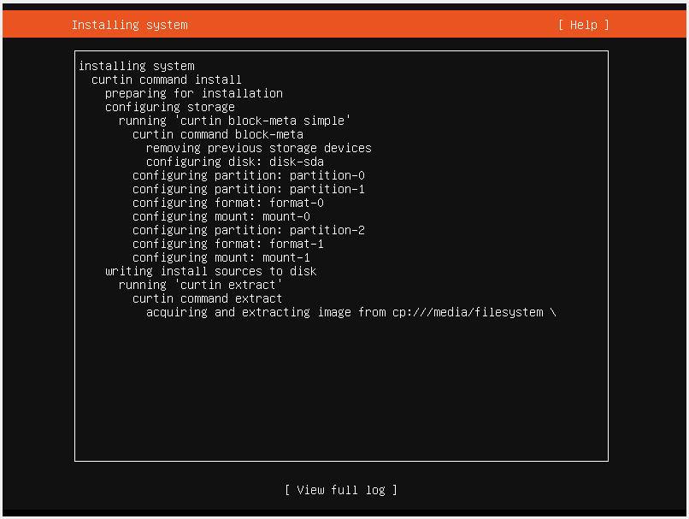
Ubuntu Installation
Done dan tunggu sampai instalasi selesai
12

Slide 16
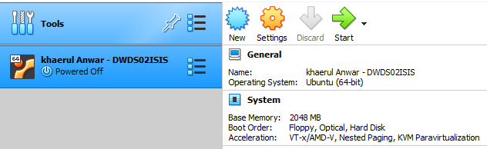
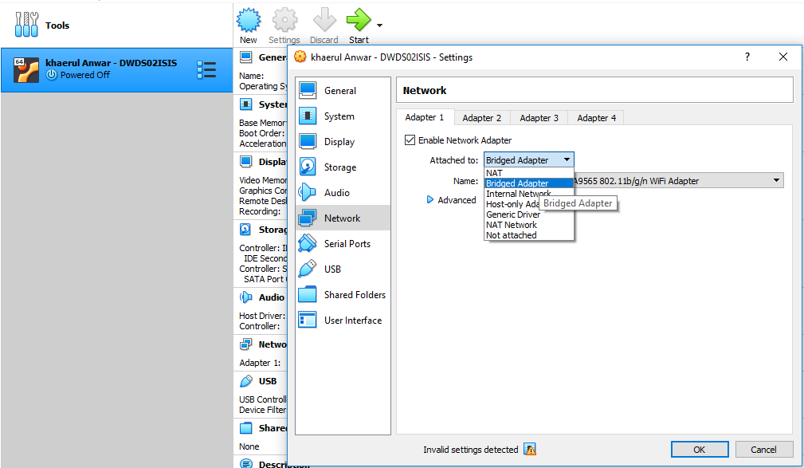
Setup Network VM
Matikan VM ganti adapter menjadi Bridge agar vm bisa terhubung ke internet menggunakan koneksi pada komputer lokal
13

Slide 17
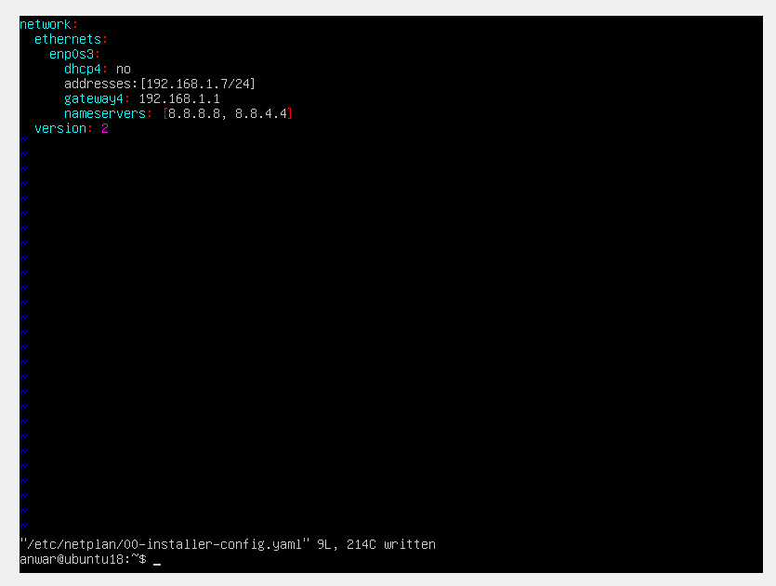
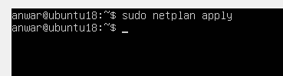
Ubuntu Installation
sudo vi /etc/netplan/00-installer-config.yaml
14

Slide 18
Install Application
Update Ubuntu
Install Nginx
Install Nodejs dan Clone
~ sudo su
~ apt update && sudo apt upgrade
~ apt install nginx –y
~ apt start nginx
~ curl -sL https://deb.nodesource.com/setup_10.x | bash -
~ apt install nodejs –y
~ git clone https://github.com/DumbwaysDotId/DW15WDTPH_housy
~ mv DW15WDTPH_housy frontend
~ cd frontend
~ npm install
~ npm start

Slide 19
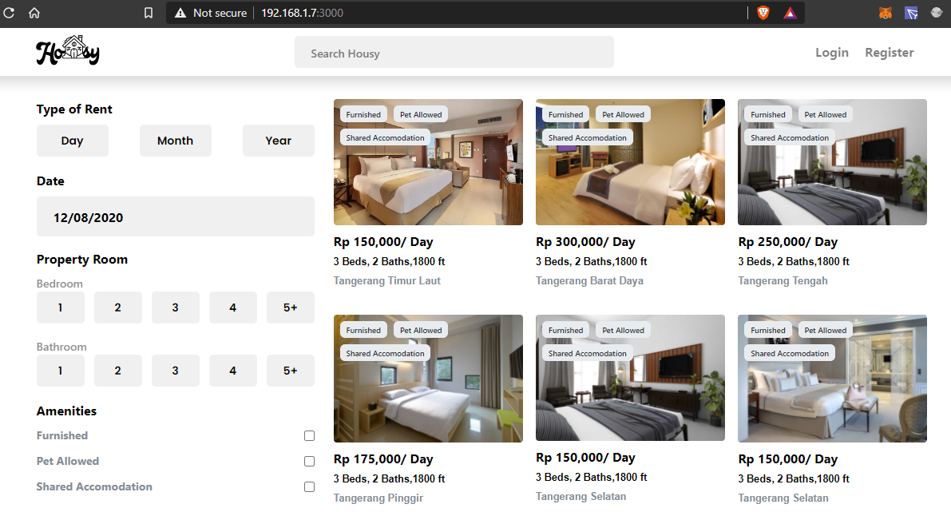
Install Application
1

Slide 20
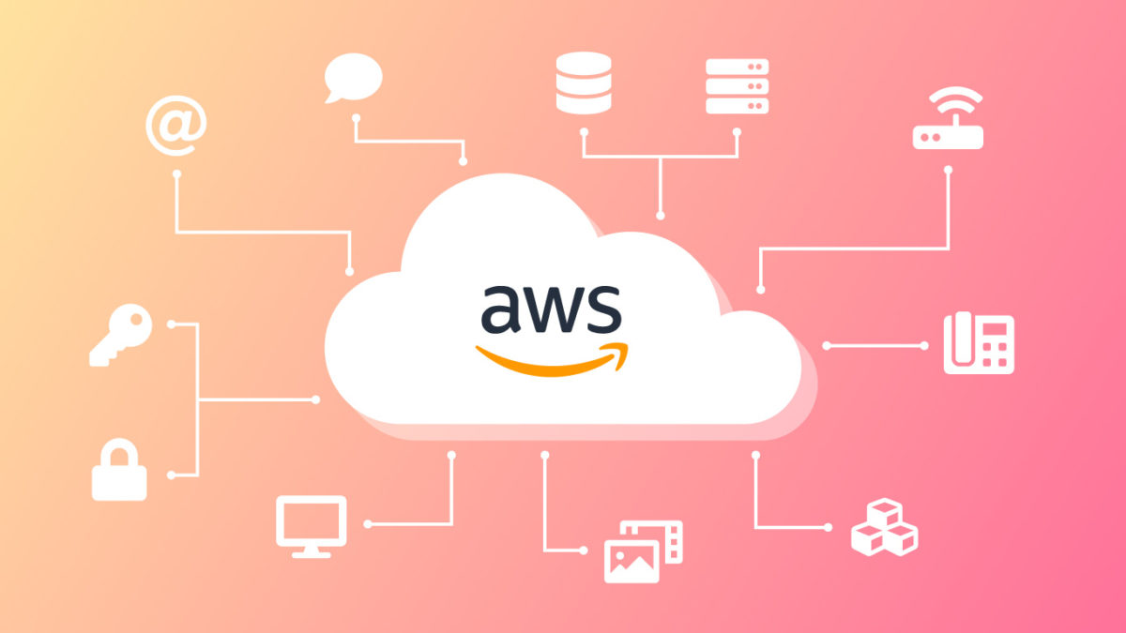

Slide 21
Amazon Web Services adalah sekumpulan layanan-layanan berbasis Cloud Computing yang di sediakan oleh Amazon sejak tahun 2002. Meskipun salah satu perusahaan raksasa internet ini sering kita kenal untuk membeli buku dan lagu, tetapi sekarang Amazon telah menambah layanannya dalam hal infrastrutktur cloud computing.
~ Wikipedia

Slide 22
Cloud Computing
Setup Public dan Private Server
Server Application
Reverse Proxy
Custom Domain
SSL Configuration

Slide 23
Kebutuhan
Public Server
~ Nginx
~ Domain
~ SSL
IP Address
Public 10.50.1.0/24
Private 10.50.2.0/24
Private Server
~ NodeJs

Slide 24
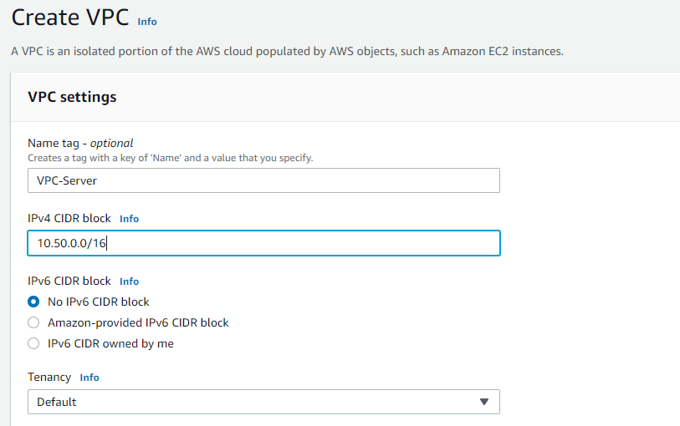
Create and Setup Server

Slide 25
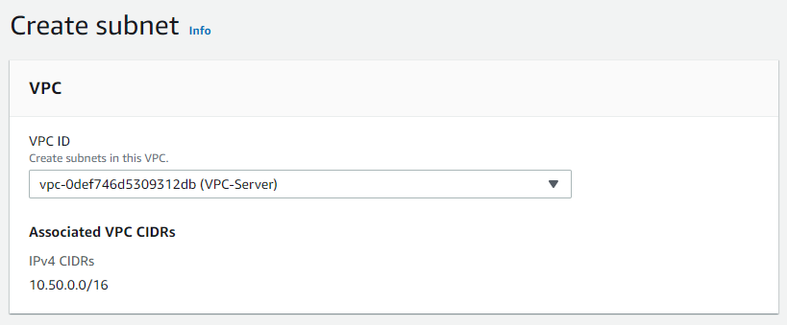
Create and Setup Server
Buat Subnet baru

Slide 26
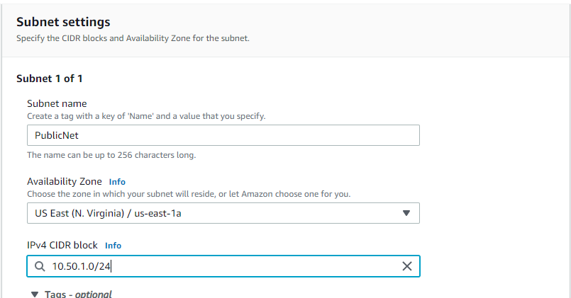
Create and Setup Server
Buat Public Subnet

Slide 27
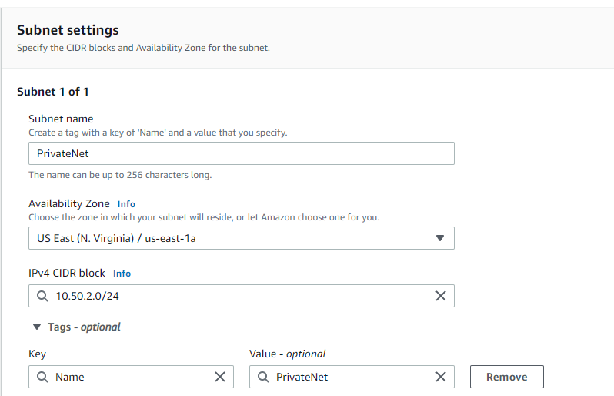
Create and Setup Server
Buat Private Subnet

Slide 28
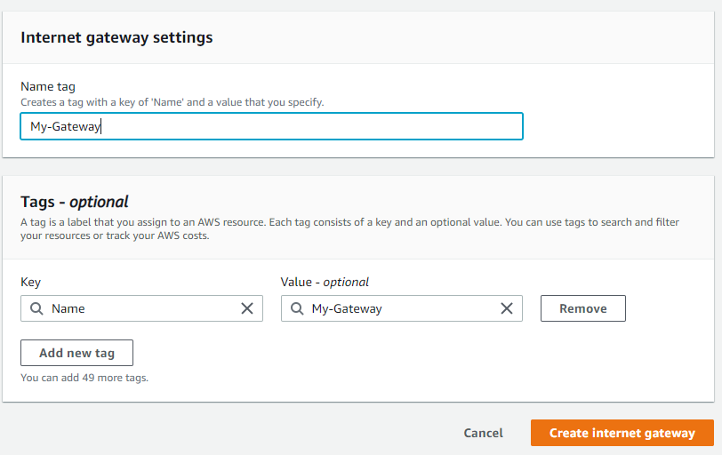
Create and Setup Server
Buat Internet Gateway

Slide 29
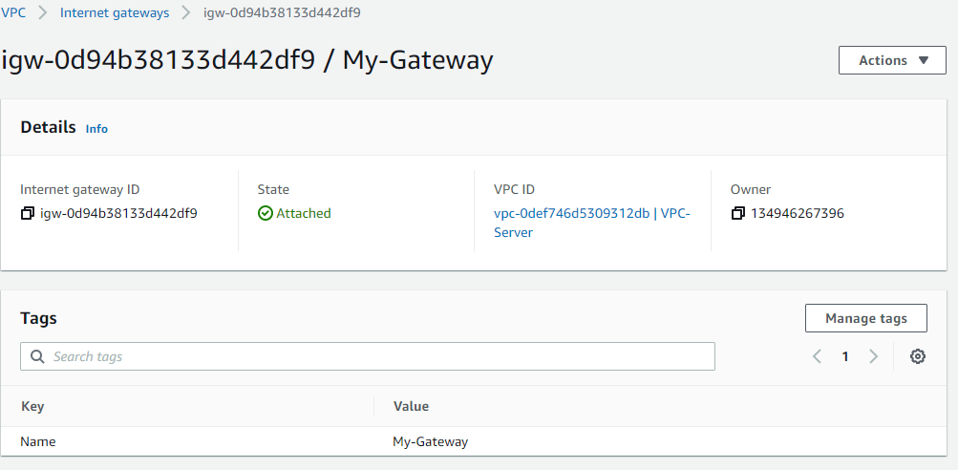
Create and Setup Server
Hubungkan dengan VPC yang sudah dibuat sebelumnya

Slide 30
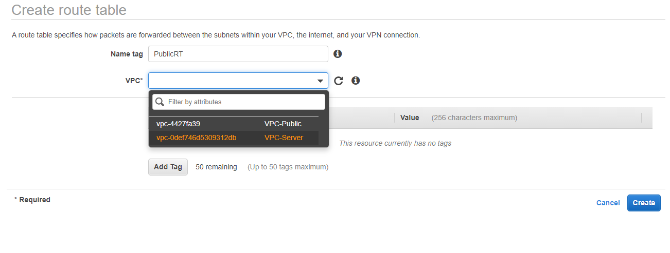
Create and Setup Server
Buat Route Table

Slide 31
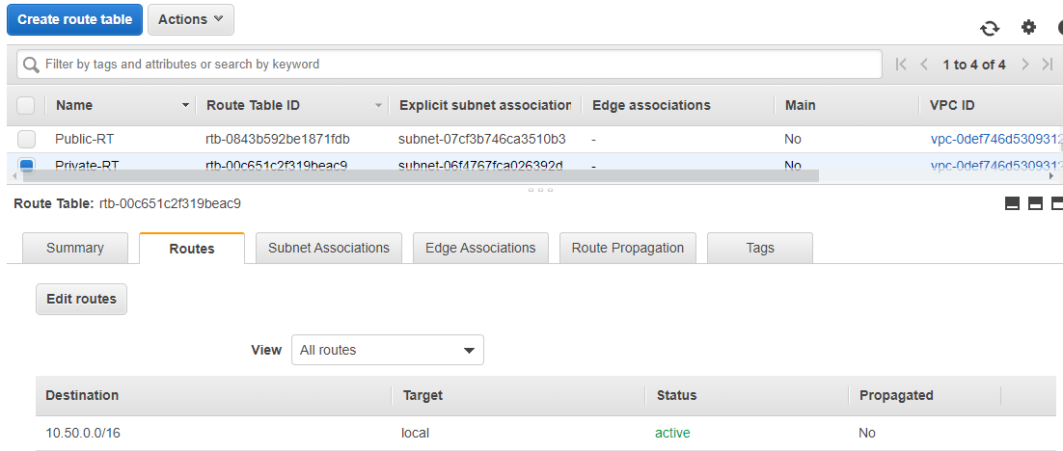
Create and Setup Server
Pada Tab Route edit routes

Slide 32
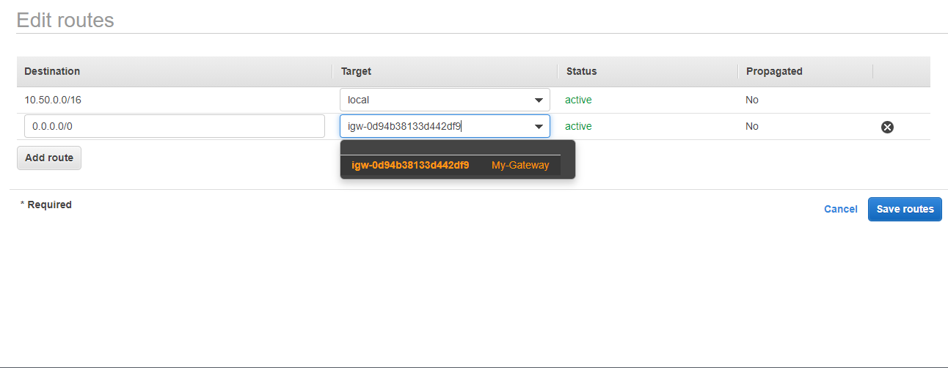
Create and Setup Server
Tambahkan Destination 0.0.0.0/0 dan Targetkan ke Internet gateway yang sudah dibuat sebelumnya

Slide 33
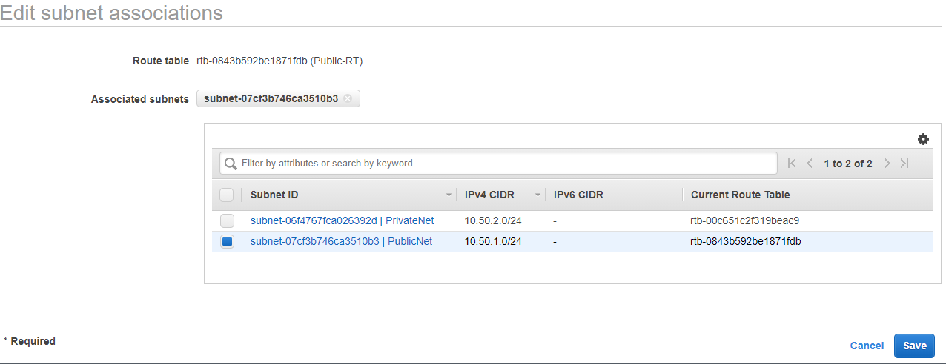
Create and Setup Server
Pada Tab Association edit dan targetkan ke Public Subet

Slide 34
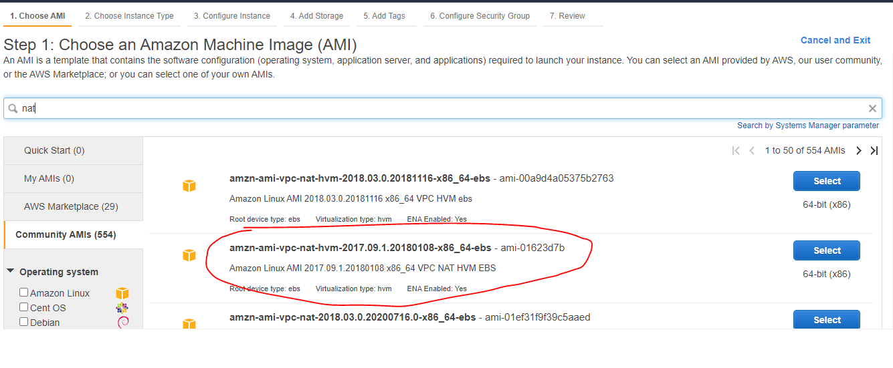
Create and Setup Server
Buat NAT Instances gunakan amazon vpc nat pada Tab Community AMI

Slide 35
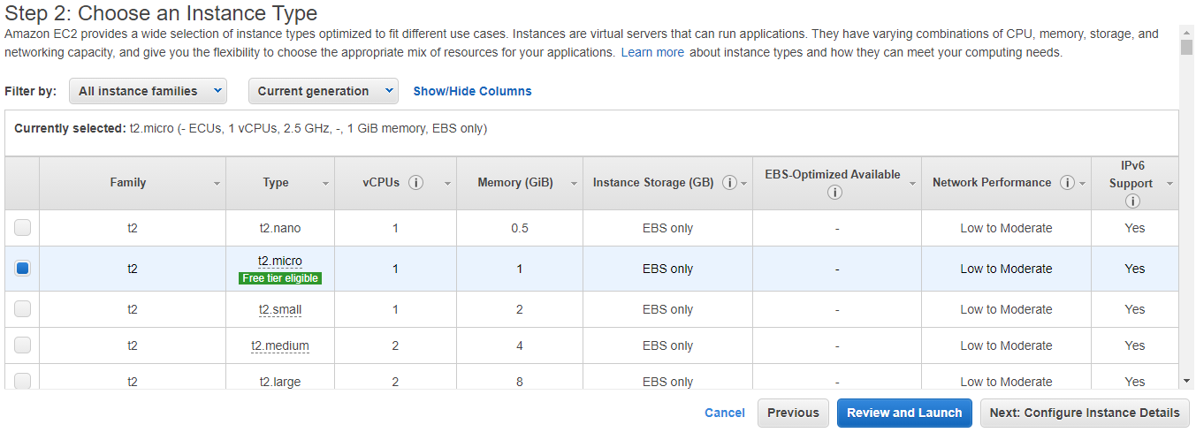
Create and Setup Server
Buat Internet Gateway

Slide 36
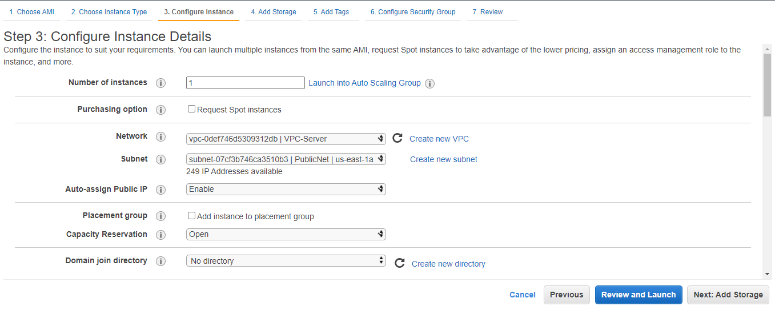
Create and Setup Server
kemudian pada step ini sesuaikan seperti berikut:
Network : Gunakan VPC-Server yang sudah dibuat sebelumnya
Subnet : Gunakan Public Subnet
Auto-Assign Public IP : enable

Slide 37
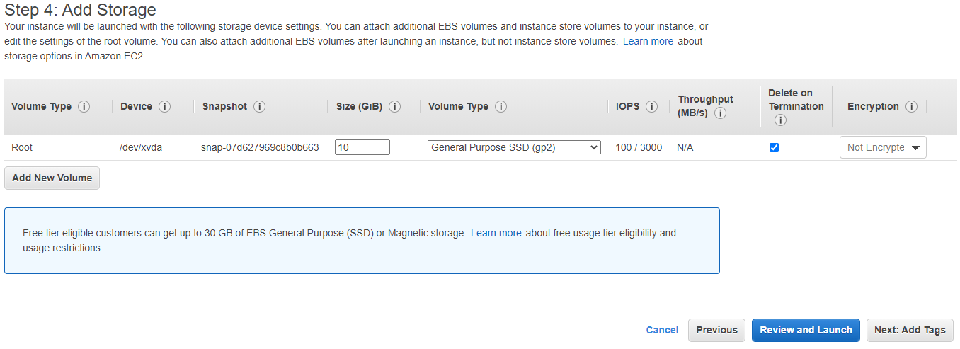
Create and Setup Server

Slide 38
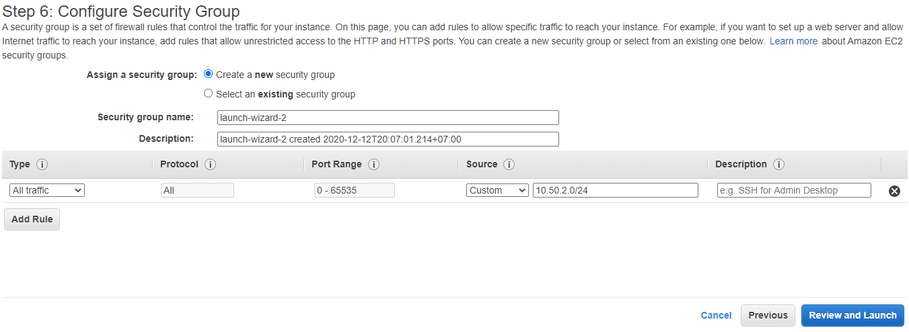
Create and Setup Server
Type gunakan All Traffic dan source isi dengan ip network private subnet

Slide 39
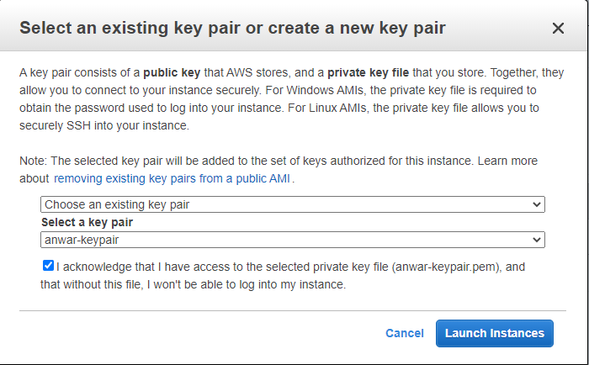
Create and Setup Server

Slide 40
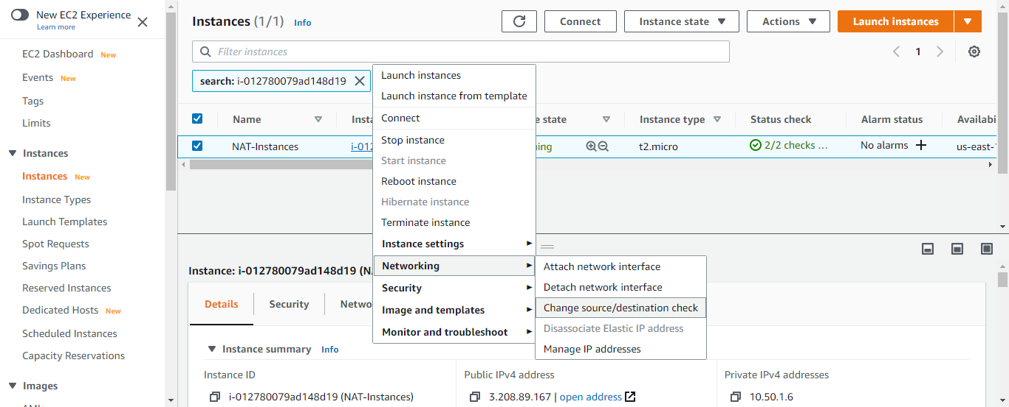
Create and Setup Server
Disable Source/Destination

Slide 41
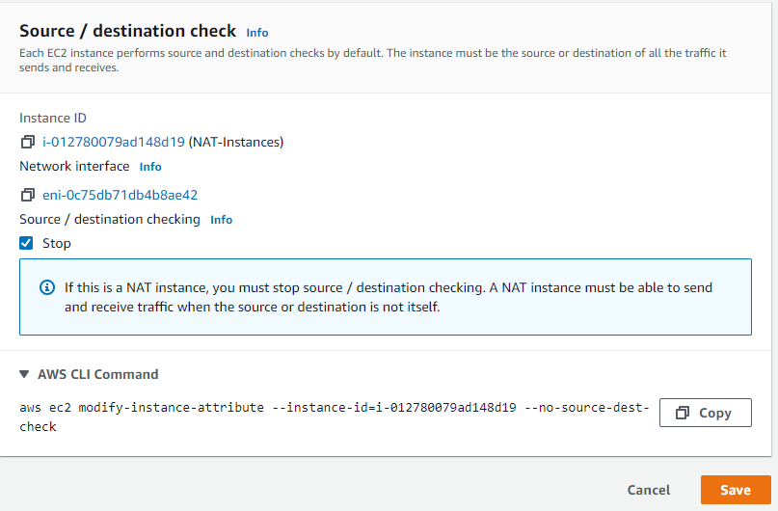
Create and Setup Server

Slide 42
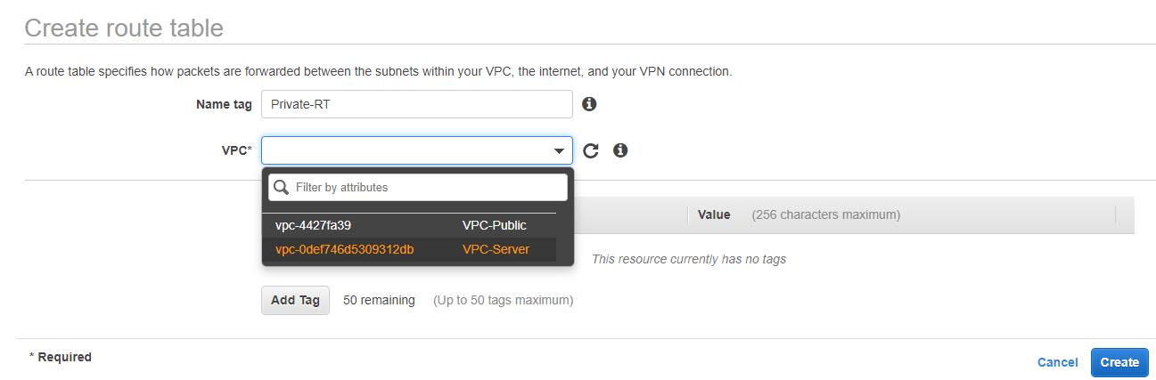
Create and Setup Server
Buat Private Subnet

Slide 43
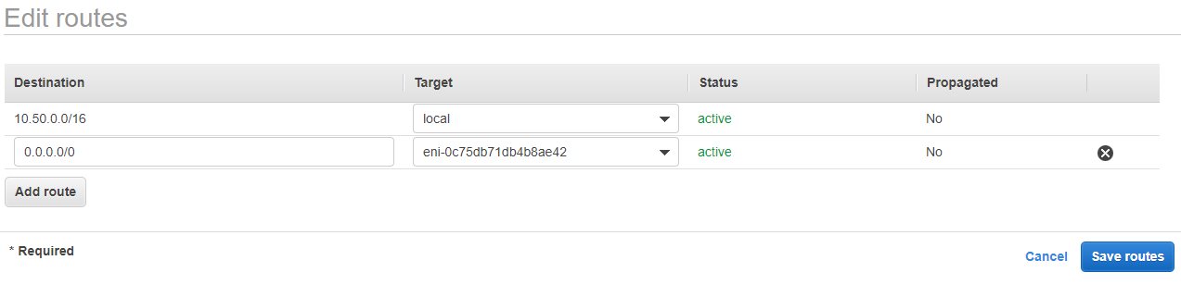
Create and Setup Server
Pada Tab Route tambahkan destination 0.0.0.0/0 dan target arahkan ke instances yang baru dibuat

Slide 44
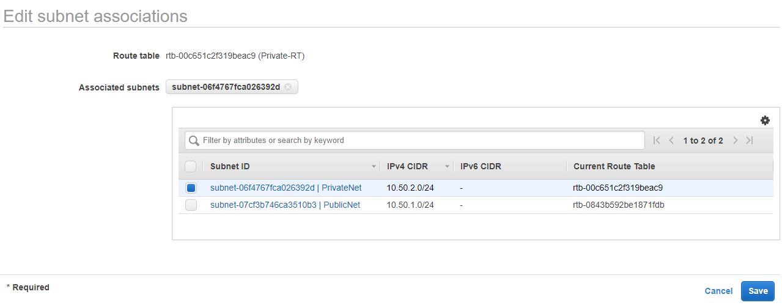
Create and Setup Server
Pada tab association edit Subnet ID menjadi Privte Subnet

Slide 45

Create and Setup Server
Buat Instances baru untuk Public Server

Slide 46

Create and Setup Server

Slide 47

Create and Setup Server
kemudian pada step ini sesuaikan seperti berikut:
Network : Gunakan VPC-Server yang sudah dibuat sebelumnya
Subnet : Gunakan Public Subnet
Auto-Assign Public IP : disable

Slide 48

Create and Setup Server

Slide 49

Create and Setup Server
Public Server Security Group
22 : port untuk akses SSH
80 : port untuk akses HTTP
443 : port untuk akses HTTPS

Slide 50

Create and Setup Server
22 : port untuk akses SSH
80 : port untuk akses HTTP
443 : port untuk akses HTTPS
3000 : port untuk aplikasi
Arahkan Source ke IP Network Public Subnet

Slide 51

Create and Setup Server

Slide 52

Create and Setup Server
Buat Elastic IP agar server public mendapatkan ip dan tidak berubah-ubah ketika server dimatikan

Slide 53

Create and Setup Server
Asosiasikan Elastic ip ke public server

Slide 54

Create and Setup Server
Hubungkan Elastic ip ke Instances Public Server beserta ip privatenya

Slide 55

Create and Setup Server
Lakukan remote Server menggunakan SSH untuk kedua server dan tambahkan user baru

Slide 56

Create and Setup Server
Rubah Config authentication SSHD pada tiap server agar setiap login tidak memerlukan keypair lagi

Slide 57


Create and Setup Server
Lakukan remote pada kedua server tanpa menggunakan keypair

Slide 58
Server for Application
Update Ubuntu
~ sudo apt update
~ sudo apt upgrade
Install Nodejs
~ curl -sL https://deb.nodesource.com/setup_10.x | bash -
~ sudo apt install nodejs –y
~ sudo npm install pm2 -g
~ pm2 start ecosystem.config.js

Slide 59


Server for Application

Slide 60

Server for Application
Buat file ecosystem.config.js
Clone housy dan rename menjadi /frontend

Slide 61

Server for Application
Install PM2 dan jalankan file ecosystem.config.js

Slide 62


Public Server – Reverse Proxy
Lakukan update dan Upgrade pada server
Install Nginx

Slide 63

Public Server – Reverse Proxy
Akses ip public pada browser

Slide 64

Public Server – Reverse Proxy
Buat file housy.conf pada ditektori /etc/nginx/site-available/
Setelah itu hubungkan file config kita ke direktori site-enable dan restart nginx dengan cara berikut :
~ ln -s /etc/nginx/site-available/housy.conf /etc/nginx/site-enabled/housy.conf
~ sudo systemctl restart nginx

Slide 65


Custom Domain
Buat nama domain dan masukan ip server public dan rubah config housy.conf, dan rubah ip pada config menjadi domain

Slide 66
Server for Application
Add Repository Certbot
~ sudo add-apt-repository ppa:certbot/certbot
~ sudo apt update
~ sudo apt install certbot python-certbot-nginx

Slide 67

SSL Configuration
Instruksi Install Certbot
~ sudo certbot –nginx –d anwar.instructype.com
~ email aktif : untuk informasi saat sertifikat akan expire
~ Agree
~Yes
~ 2

Slide 68

SSL Configuration
Terakhir lihat configurasi Certbot SSL

Slide 69

Finish
Aplikasi sudah berhasil di deploy dan bisa diakses menggunakan ssl
Place your screenshot here

Slide 70
THANKS!

